Slide 1
vim editor (1/4)
김선영
sunyzero@gmail(dot)com
버 전: 2014-10
인사이트 출판사 http://blog.insightbook.co.kr
가메출판사 http://www.kame.co.kr
저자홈페이지 http://sunyzero.tistory.com

Slide 2
Ch1.vim의 배경과 설치
항상 과거를 돌아보라. 그러면 뭔가 배울 수 있을 것이다. - 폴 새뮤얼슨

Slide 3
vi
vi (visual editor)
UNIX / Linux 에서 가장 많이 사용하는 에디터
1976년 BSD의 Bill Joy가 개발
(Sun Microsystem 창업자)
ed (line editor)를 사용하던 시절에는 천재들만 프로그래밍을 할 수 있었다. 왜냐하면 자신이 선언한 함수, 변수를 모조리 외우고 있어야만 프로그래밍이 가능했기 때문이다.

Slide 4
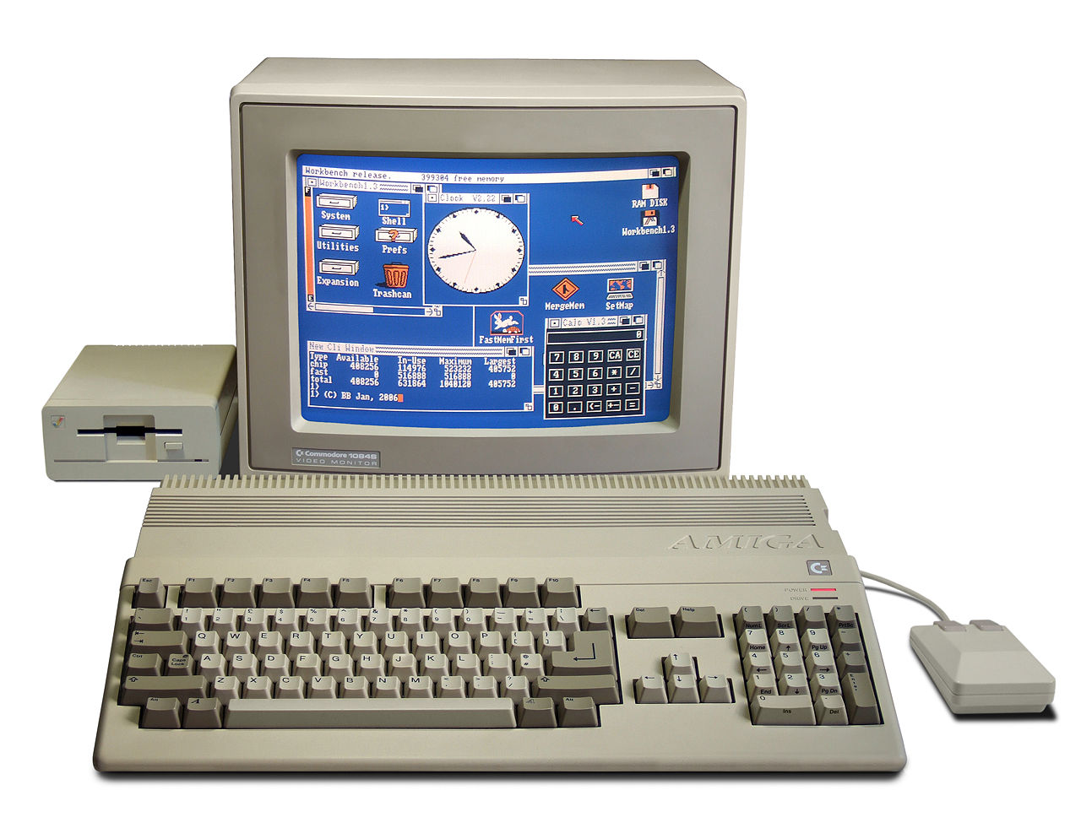
vim - vim improved
vi 에 추가적인 확장 기능 부여 (Amiga로부터...)
리눅스에서는 vi 대신에 vim 이 사용되어짐 (vim 은 vi 의 기능을 모두 포함)
단 root 유저가 사용하는 vim은 최소화된 vim 에디터로서 static linking된 바이너리임 (라이브러리 디렉터리가 데미지를 입어도 구동할 수 있도록…)
대부분의 UNIX에서도 complementary package 로 제공되어짐
Amiga 500 (1987)
부잣집 도련님의 상징!

Slide 5
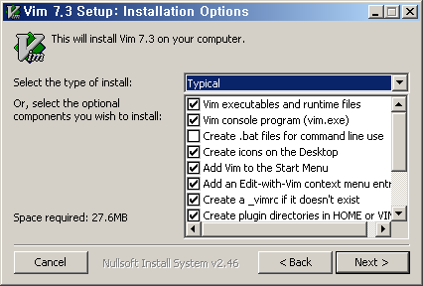
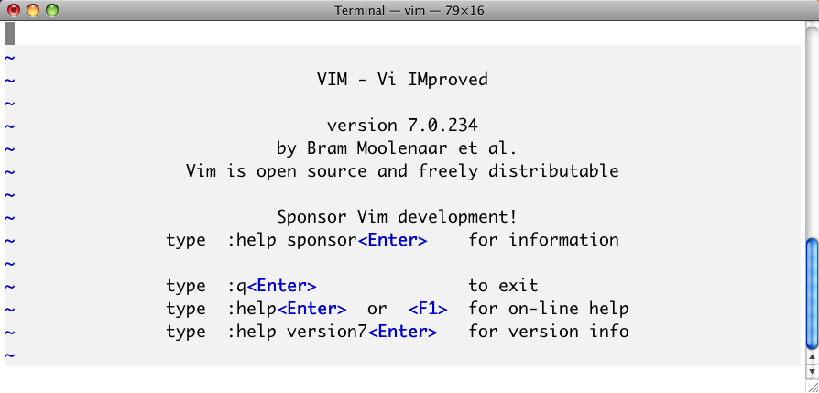
vim : platform
vim은 다양한 플랫폼을 지원한다.
Linux, UNIX, Mac OSX, Windows ...
빨리 익숙해지려면 Windows gvim을 메모장 대신에 사용하는 것이 좋다.

Slide 6
vi / vim alias
alias를 통해 vi=vim으로 구동시킬 수 있다.
login 시에 자동으로 설정되도록 하려면...
~/.bashrc 에 설정해둔다. (debian은 ~/.bash_aliases)
alias를 적용하고 싶지 않을 경우는 prefix로 \ 를 사용하면 된다.
$ alias vi=vim
# .bashrc (.bash_aliases on Debian)
...생략...
alias vi=vim

Slide 7
Ch2.Vim 입문
시작이 반이다. - 아리스토텔레스

Slide 8
vim의 시작
vim [filename]
특정 파일명을 열면서 시작
파일명이 "-" 일 경우에는 -stdin- 을 의미함
vi의 기본 작동 모드
일반모드, 입력모드, 명령행모드
vim은 여기에 비주얼 모드등이 추가된다.
$ vim mytext.txt
$ find . -name "*.txt" | vim -

Slide 9
modes
전통적인 vi 는 3가지 모드를 가짐
일반모드: normal mode (or command mode)
입력모드: insert mode
명령행모드: command-line mode (or colon mode)
vim 은 추가 모드를 가짐
비주얼모드: visual mode
마우스를 대신하는 드래그 모드 (아래아 한글의 F3키와 유사)

Slide 10
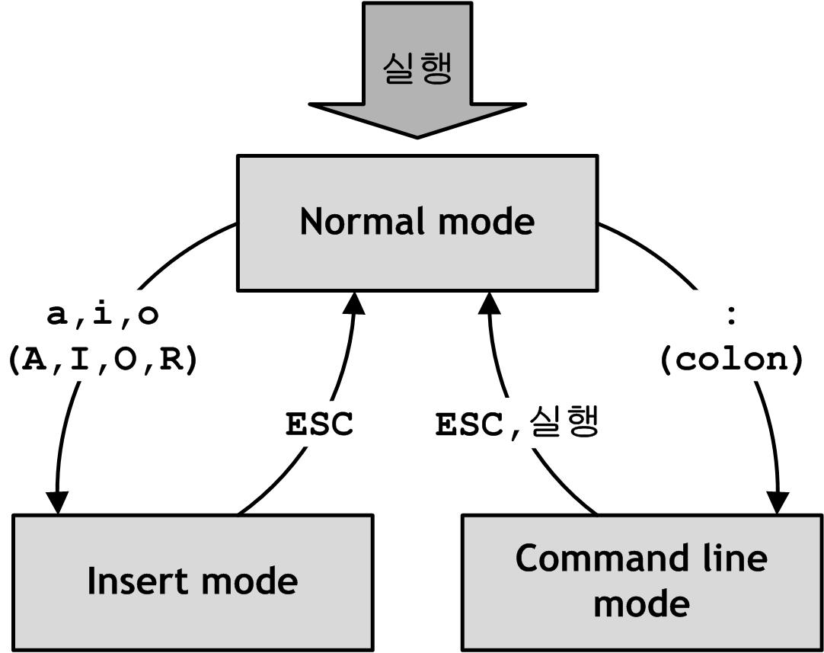
modes (con't)
모드 전환

Slide 11
modes : key
명령어 | 설명
a, A | a(append)는 현재 커서 위치에서 한 칸 뒤로 이동한 후 입력 모드로 전환
 | A는 현재 행의 끝으로 이동한 후, 입력 모드로 전환됩니다.
i, I | i(insert)는 현재 커서 위치에서 입력 모드로 전환됩니다.
 | I는 현재 행의 맨 앞으로 이동 후, 입력 모드로 전환됩니다.
o, O | o(open line)는 현재 행 아래에 새로운 행을 하나 만든 후 입력 모드로 전환
 | O는 현재 행 위에 새로운 행을 하나 만든 후 입력 모드로 전환됩니다.
R | 수정(replace) 모드로 작동하므로 모든 글자는 덧쓰여집니다.
* 처음엔 가장 많이 사용하는 i와 o 키를 주로 외워두자.

Slide 12
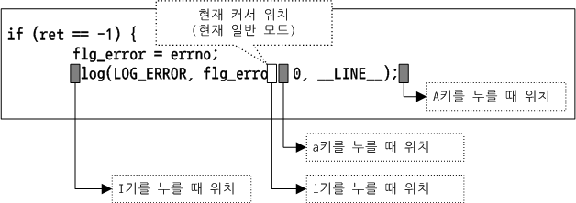
modes : insert : a / A , i / I
대소문자에 따라 차이가 있다.

Slide 13
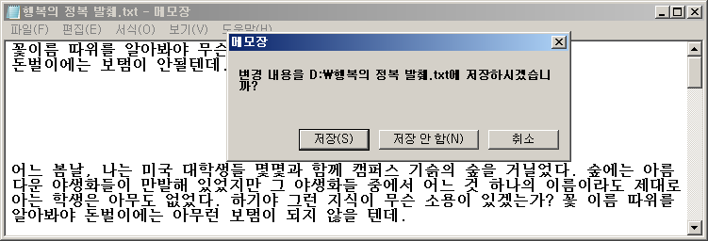
modes : commandline : exit
강제 종료 명령 : ! 를 뒤에 더한다.

Slide 14
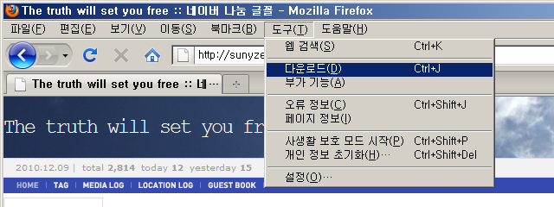
modes (con't)
normal mode가 필요한 이유
= Text-based에서는 GUI menu가 없으므로 short-cut으로 구현해야..

Slide 15
Practice
아래 박스 내용을 clientlist.txt 로 저장한다.
1304, Yona Yahav, M, 42, MP1
1294, Kebin Robinson, M, 41, CP1
1601, Steven Choi, M, 34, CP3
1314, TW Yoon, F, 46, CP1
1315, Rina Suzuki, F, 36, MP1
1600, Robert Kim, M, 32, CP3
1297, Rarry Robinson, M, 38, CP2
1. vim clientlist.txt
2. i 를 눌러 입력 모드로 전환한다.
3. 위 코드의 내용을 입력한다.
4. <ESC>를 눌러 입력 모드를 종료하여, 일반 모드로 전환한다.
5. :w 명령으로 파일을 저장한다.
6. :q 로 vim을 종료한다.

Slide 16
cursor
화살표키 대신에 h,j,k,l을 사용해본다.
지금 사용되는 106키 키보드는 과거에는 없던 물건이다.
따라서 vi 계열은 ten-key가 없는 곳에서 이동명령을 사용할 수 있게 hjkl에 이동 기능을 맵핑해두었다.
부가서비스로 손목을 최소한으로 이동하게하는 효과가 있다.
무릇 IT종사자는 좀 게을러야 발전이 생긴다. = 꼼수가 만들어진다.

Slide 17
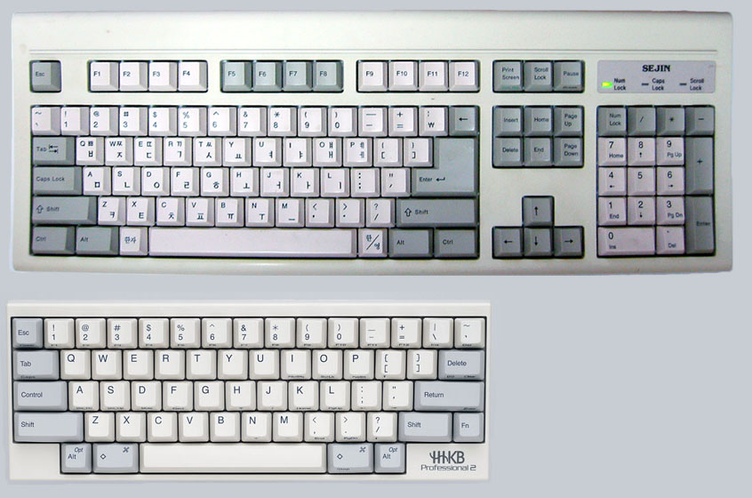
cursor : UNIX keyboard
과거의 유닉스 키보드의 모습을 간직한...
Happy Hacking Keyboard와 103 Key 한글 키보드의 비교

Slide 18
cursor : movement
명령어 | 설명
[#]h | 좌로 #칸 이동, #의 생략 시는 1칸
[#]j | 아래로 #칸 이동, #의 생략 시는 1칸
[#]k | 위로 #칸 이동, #의 생략 시는 1칸
[#]l | 우로 #칸 이동, #의 생략 시는 1칸
^ | 행의 맨 앞으로 이동
$ | 행의 맨 끝으로 이동

Slide 19
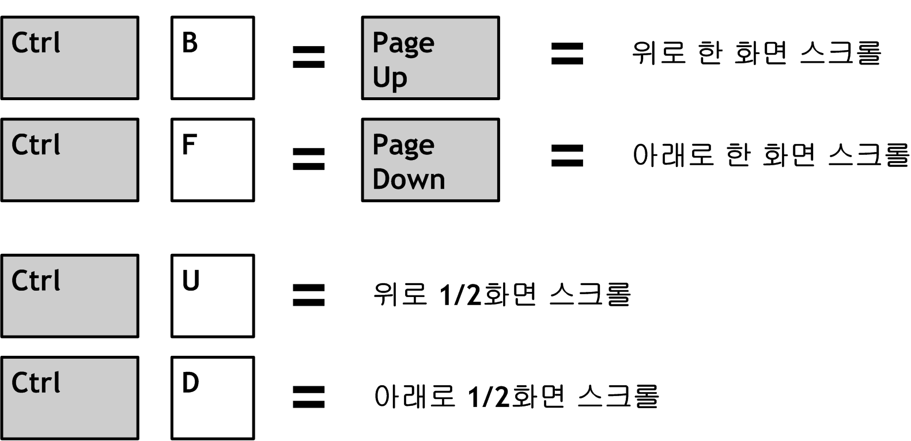
scroll
PgUp, PgDown도 없다고 생각하자.

Slide 20
goto # line
특정 라인으로 이동할 때 scroll을 사용하는 것은 비효율
line number를 직접 입력하자.
명령어 | 설명
[#]gg | #행으로 이동합니다. #이 생략되면 1을 의미합니다.
[#]G | #행으로 이동합니다. #이 생략되면 마지막 행을 의미합니다.
:# | #행으로 이동합니다.
명령어 | 설명
<CTRL-G> :file | 현재 문서 위치 정보를 하단 상태 바에 표시합니다.

Slide 21
buffer : delete, cut
삭제
vi 에서의 삭제 = 임시 버퍼에 잘라내기
명령어 | 설명
x | 커서에 위치한 문자 삭제 (<Delete> 키와 같음)
dd :d | 현재 행을 삭제
D | 현재 컬럼 위치에서 현재 행의 끝부분까지 삭제 (d$와 동일)
J | 아래 행을 현재 행의 끝에 붙임 (아래 행의 앞부분 공백은 제거됨)
3dd라고 명령하면?

Slide 22
buffer : del. newline character

Slide 23
buffer : paste
명령어 | 설명
p :pu | 현재 행에 붙여 넣습니다(put). 개행 문자가 포함된 경우에는 현재 행의 아래에 붙여 넣습니다.
P | 현재 행의 위쪽에 붙입니다. (대문자)
5p라고 명령하면?

Slide 24
buffer : copy
명령어 | 설명
yy :y Y | 현재 행을 레지스터에 복사(yank)합니다.

Slide 25
buffer : undo / redo
명령어 | 설명
u | undo 기능입니다. 바로 이전에 행한 명령 한 개를 취소합니다.
CTRL-R | redo 기능입니다. 바로 이전에 취소했던 명령을 다시 실행합니다.
이전 명령어 반복 : . (dot)
= normal mode에서 IHello (대문자 i + Hello) 라고 타이핑 후에 <ESC>를 누른다.
== dot 키를 누르면 어떤 일이 발생하는가? (문서 중간에서 명령하면?)

Slide 26
cmd : range
명령행 모드에서 범위를 지정해서 명령
특정 행 범위의 삭제에 편리
명령어 | 설명
:20d | 20번 행을 삭제합니다.
:10,25d | 10~25번 행을 삭제합니다.
:10,$d | 10~마지막 행까지 삭제합니다.
:%y | 문서 전체를 복사합니다. %는 1,$와 동일합니다.
:.,+20y | 현재 행부터 아래로 스무 행을 복사합니다.
:-10,+5d | 현재 행부터 위로 10행, 아래로 5행, 총 열여섯 행을 삭제합니다.
:40pu | 40번 행에 레지스터의 내용을 붙여넣습니다.

Slide 27
cmd : range (con't)
범위 연산 meta character
기호 | 의미
. | 현재 행을 의미합니다.
$ | 마지막 행을 의미합니다.
+# | 현재 위치에서 #만큼 아래 행을 의미합니다.
-# | 현재 위치에서 #만큼 위 행을 의미합니다.
% | 문서(파일) 전체를 의미합니다.

Slide 28
visual mode
mouse의 drag 기능을 대신
매우 직관적이고 편리하다. (vim 확장 기능)
명령어 | 설명
v | (소문자) 일반 비주얼 모드로 현재 커서 위치에서 블록을 지정합니다.
V | (대문자) visual line mode로, 현재 커서가 위치한 행에서 행 단위로 블록을 지정
CTRL-V | visual block mode로, 열(column) 단위로 블록을 지정합니다. (<CTRL-V>가 예약되어 사용할 수 없는 경우는 <CTRL-Q>로 대신할 수 있다.)*
* 윈도 환경에서는 CTRL-V가 붙이기로 사용될때 CTRL-Q로 대체할 수 있다.

Slide 29
visual mode
visual mode에서 cursor key는 그대로 사용할 수 있다.
예를 들어 GG를 누르면 행 끝으로 이동한다.

Slide 30
visual line mode

Slide 31
visual block mode
특정 컬럼 전체를 삭제할 때 편리하다. (단 컬럼의 길이가 같다면...)
= 각 컬럼의 길이가 다르다면 recording 기능을 사용하는 것이 좋다.

Slide 32
visual mode : range
visual mode에서 colon을 누르면 자동으로 range가 설정된다.

Slide 33
visual block : column editing
ESC를
두번 눌러야만 한다.
CTRL-V , 에디팅(I, A, R, c ...) , ESC*2
ESC를 2번 타이핑해야만 column editing이 완료된다.
I : insert , A : append
c : change
~ : switch case
E.g.
특정 열에 문자열을 삽입하는 경우
특정 열에 문자열을 교체하는 경우

Slide 34
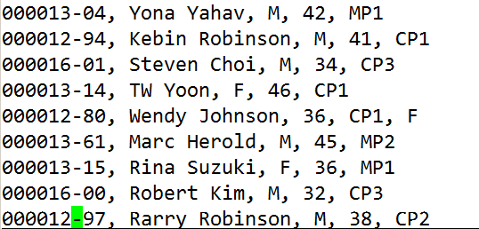
Practice - column editing
아래와 같은 형태로 편집하려면?
이태리 장인처럼 한줄 한줄 편집하지는 말고...

Slide 35
visual mode
gv
previous highlighted text 영역 불러오기
o
highlighted text 블록의 시작, 끝 이동

